Slide 1




НА ПУЛЬСЕ
Надо держать руку на пульсе.
В.В. Путин

Slide 2


Проблематика
Большой объем
данных для анализа
при диагностике ССЗ:
непроранжированные признаки.

Slide 3




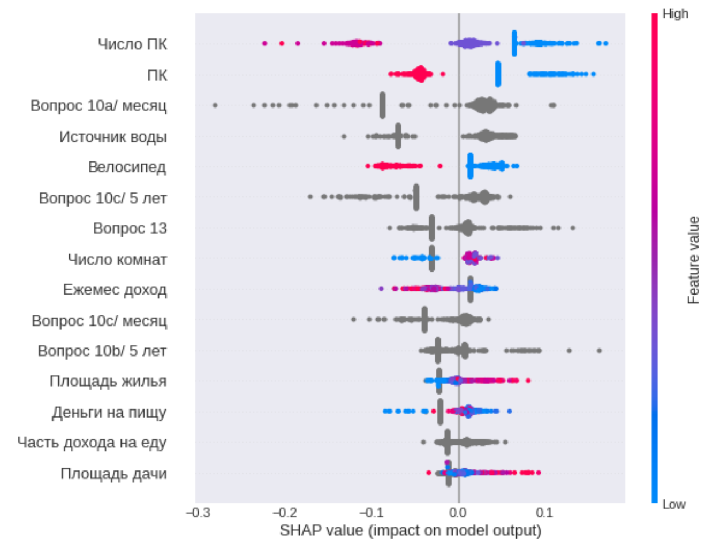





Важнейшие признаки модели
Методы машинного
обучения отобрали важнейшие факторы:
Продукты
Курица с кожей
Пиво
Питание в ресторанах
Элементы
Моно-дисахариды
Углеводы
Ca (кальций)
Ретиноловый эквивалент
Физ. активность
Пешком на работе
Работа
Тяжелый труд на работе
Авто
Традиционные
Возраст
Пиво регулярно
Пол
Алкоголь
Территориальные
Время до работы
Освещение улиц
Оживленность улицы
Оживленность улиц (окрестности)
Хозяйство
Источник воды
Ежем. доход
Площадь жилья

Slide 4
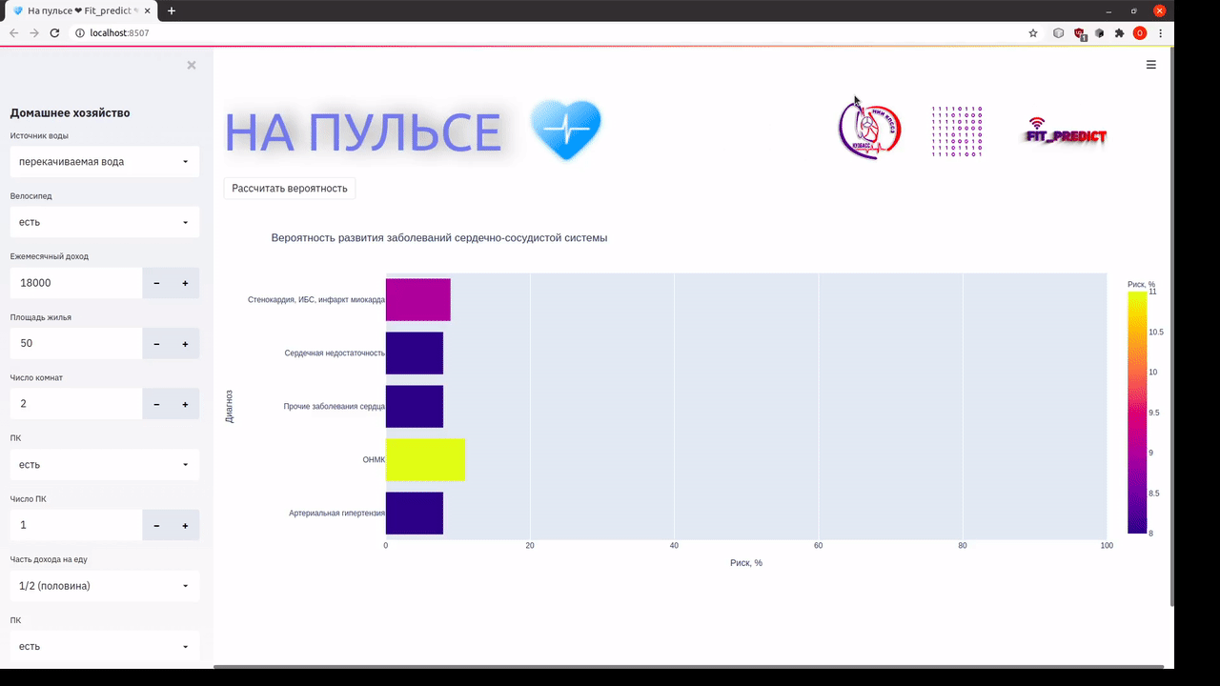


Визуализация решения
Web Application
Создали веб-интерфейс с интерактивной оценкой влияния факторов на развитие болезни.

Slide 5



Уникальность
Решение на стыке медицинской и технической наук
Интерактивная система оценки рисков
30 одновременно работающих моделей машинного обучения

Slide 6

Экономический эффект по Коббу-Дугласу
Смертность от болезней ССЗ - 47 % от кол-ва всех смертей.
Процент снижения смертности
1%
4%
7%
10%
7
10
4
Увеличение ВВП (млн руб)
26,8
107,1
187,4
267,7
1
Снижение смертности на 1% дает прирост в 26,8 млн. ВВП.

Slide 7


Информация о реализации
6 месяцев на разработку, внедрение и тестирование
3 млн рублей

Slide 8

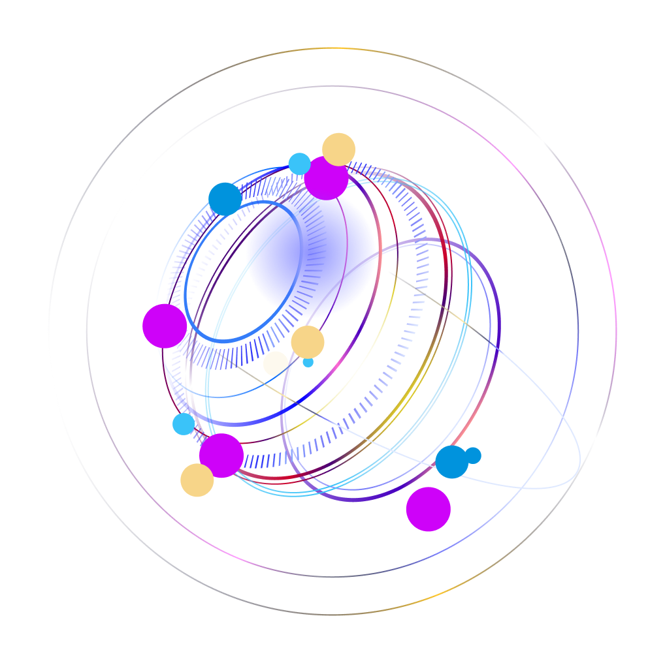


Масштабируемость и планы на будущее
Расширение применения для других регионов.
И на международном рынке.
Перевод решения
на смежные сферы
(онкологии, неврологии).
Обогащение данных.

Slide 9









Стек задействованных
технологий
Достижения команды
Дизайн, прототипирование интерфейса
- Figma
10 лет промышленной разработки масштабных систем используемых в 22 странах мира
Победители международного хакатона McKinsey Prohack 2020
Призёры онлайн-чемпионата ЦП 2020
Победители полуфинала ЦП 2020
Ведение проектов внедрения ERP-систем на промышленных предприятиях в Европе
Маркетинг инновационной наукоемкой отечественной продукции на международном рынке
Построением ML моделей в Сбербанке
и Газпромбанке
Программные Инструменты - Jupyter notebook, Python
Машинное обучение
- Shap (отбор значимых признаков)
- CatBoost, LightGBM (построение моделей)
- Optuna (оптимизация гиперпараметров моделей)
Бэкенд
- Flask (API)
Фронтенд:
- Streamlit

Slide 10

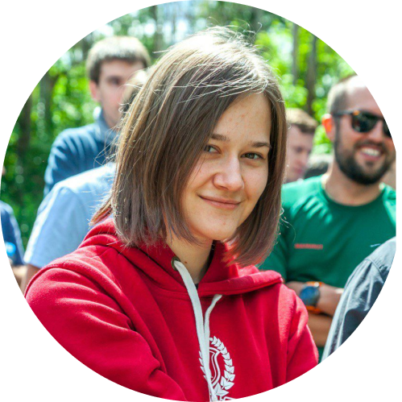

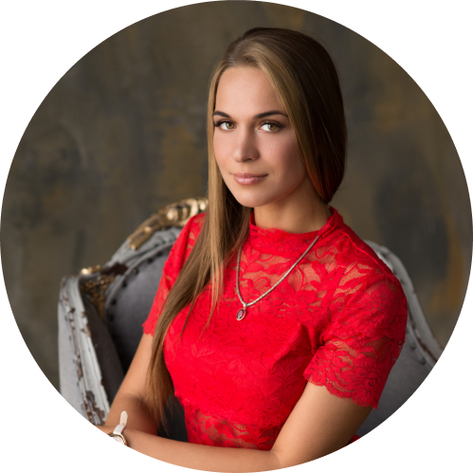



Наша команда
С благодарностью за Ваше внимание!
Пермь
Москва
Москва
Санкт-Петербург
Пермь
Data Science
Data Science
Data Science
Design
Economics Data Science
Олег Черемисин
Альбина Ахметгареева
Дима Васькин
Мила
Солодовник
Олег Бартов
@mktoid
cheremisin@gmail.com
@Colindonolwe
albina.akhmetgareeva@gmail.com
@vaskind
vaskind@yandex.ru
@BelkaNaHalka
belkanalotose@gmail.com
@BartovOleg
bartov@inbox.ru

